Slide 1
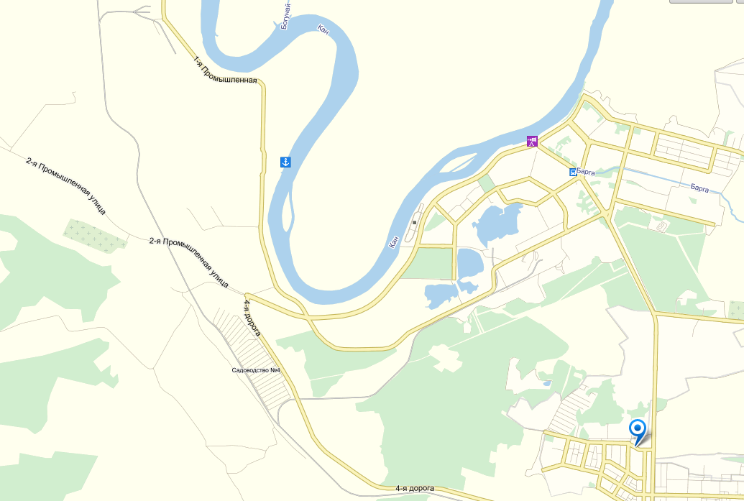
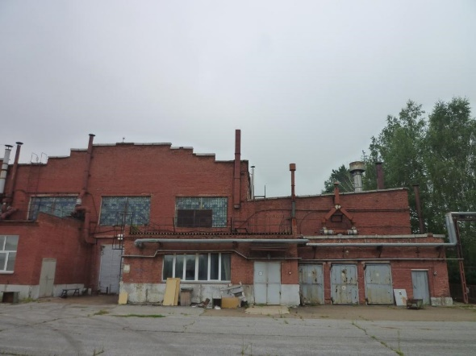
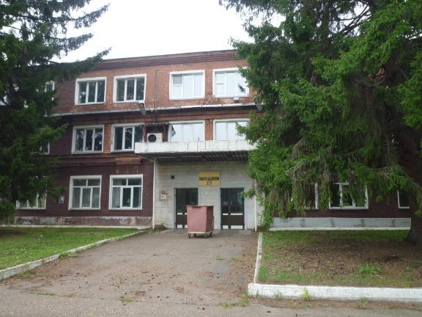
АО «ПО ЭХЗ» Нежилые комнаты №№ 10-13 в здании 201 по адресу: Красноярский край, г. Зеленогорск, ул. Первая Промышленная, 1Г/201
Здание
Объект: нежилые комнаты №№ 10-13
в помещении № 2 на 1 этаже в здании 201
Площадь: 167,2 кв.м.
Право: собственность
Обременения/ограничения: отсутствуют
Состояние: удовлетворительное
г. Зеленогорск, ул. Первая Промышленная, 1Г
Местоположения актива на карте
Инженерные коммуникации (мощности)
Электричество: центральное
Водоснабжение: центральное
Канализация: центральная
Теплоснабжение: центральное
Фото актива
Фото актива
Контактная информация
Фогель Вера Викторовна
Тел.: 8 (39169) 9-36-14
E-mail: 19@rosatom.ru

